Slide 1
CHIA SỐ CÓ HAI CHỮ SỐ CHO SỐ CÓ MỘT CHỮ SỐ
BÀI 26
(Tiết 3)

Slide 2
Tính:
79
5
33
2

Slide 3
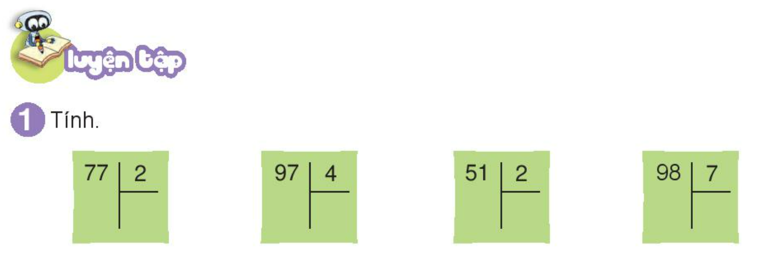

Slide 4
77
2
97
4
51
2
98
7
6
3
8
7
1
8
2
4
4
4
2
5
1
7
2
1
8
7
1
1
1 6
1 6
1 0
2 8
1
1
1
0

Slide 5
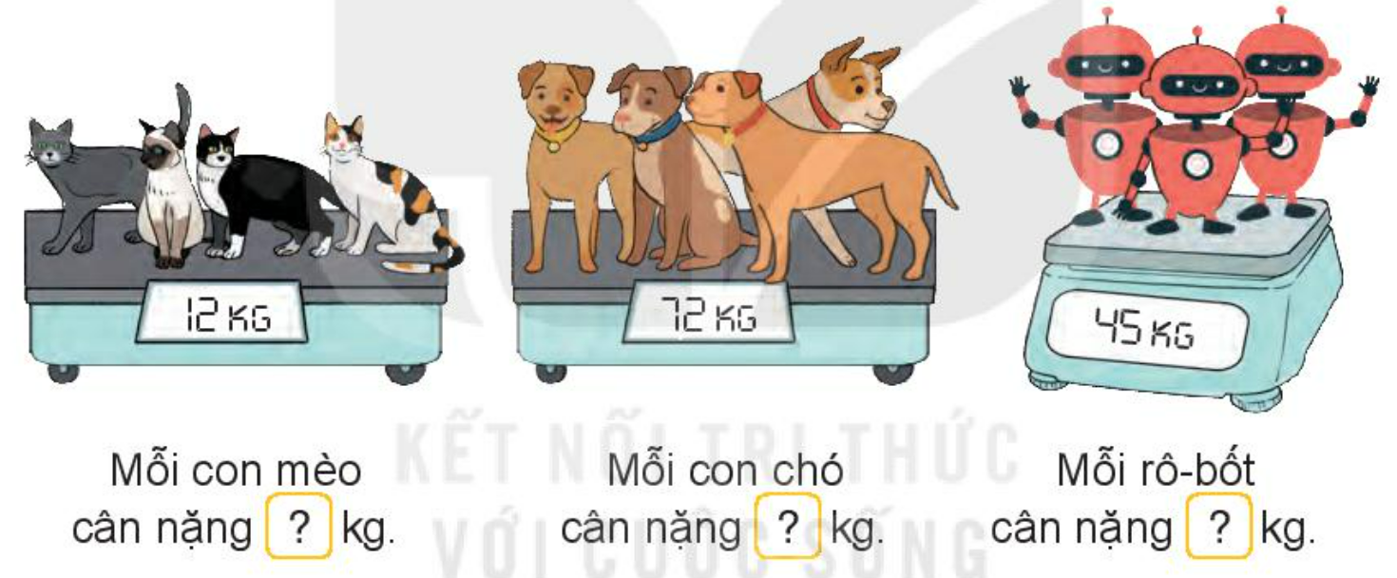
2
Số?
Trong hình dưới đây, các con mèo có cân nặng bằng nhau, các con chó và rô-bốt cũng vậy.
3
18
15

Slide 6
Một lớp học có 29 học sinh. Mỗi bàn chỉ xếp chỗ ngồi cho 2 học sinh. Hỏi cần ít nhất bao nhiêu bàn cho lớp học đó?
3
Bài giải
Vì: 29 : 2= 14 (dư 1) nên cần ít nhất 14 bàn cho lớp học đó.

Slide 7
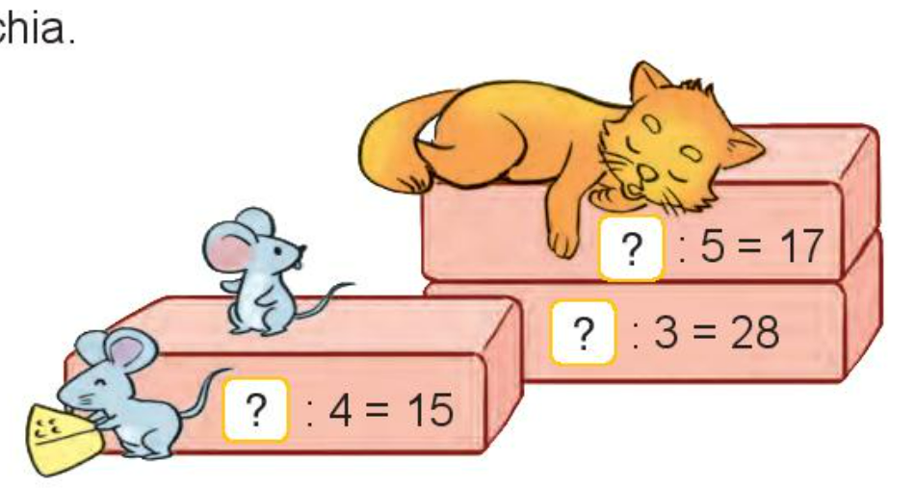
4
Tìm số bị chia.
85
84
60

